Slide 1



Обзор проблем производственных компаний и пути решения на примерах участников Президентской программы

Slide 2


МАЛЫШЕВА ЛАРИСА
Директор Бизнес-школы УрФУ
Д.э.н., профессор
IPMA(A), ICAgile Prof.Cert
Лидер Точки кипения – Екатеринбург
Общественный представитель АСИ Свердловской области
«Образование и кадры»

Slide 3
Президенты 2025: отрасль

Slide 4
Президенты 2025:
должность

Slide 5
Проблемы
Проблемы | Кол-во
Дефицит кадров | 39
Снижение объема продаж | 22
Рост затрат | 20
Высокие потери | 16
Срыв сроков госзаказа | 9
Снижение производительности | 8
Снижение прибыли | 7
Срыв сроков поставок | 5

Slide 6
Системная технология вмешательства
Выявление и классификация проблем
Поиск ключевой проблемы
Построение Карты проблемного поля
Перевод в Карту целей
Построение Карты решений
Формирование Дорожной Карты

Slide 7
Снижение прибыли
Снижение прибыли
Высокие капитальные затраты по проектам развития
Высокие выплаты дивидендов
Сокращение объема поставок
Несоответствие качества продукции
Низкая эффективность финансовой деятельности компании
Отсутствие плана НИОКР по повышению качества продукции
Отсутствие анализа стадии жизненного цикла компании
Отсутствие НИОКР по повышению эффективности технологии
Низкая эффективность собственной маркетинговой функции
Отсутствие цели компании от собственников, которые имеют разные интересы
Отсутствие стратегии развития компании

Slide 8
Повышение прибыли
Повысить прибыль
Снизить капитальные затраты по проектам развития
Оптимизировать выплаты дивидендов
Сформировать минимально необходимый план капитальных затрат
Заморозить выплаты дивидендов до выхода на положительный результат деятельности
Повысить объем поставок продукции
Повысить эффективность финансовой деятельности компании
Обеспечить соответствие качества продукции требованиям рынка
Сформировать новое уникальное торговое предложение
Сформировать оптимальную финансовую модель операционной деятельности, снизить издержки на операционную деятельность
Провести работу с потребителями по устранению несоответствий продукции: изучить технологию применения, определить коренные проблемы
Сформировать план НИОКР по повышению качества продукции
Получить анализ стадии жизненного цикла компании
Определить по итогам маркетинговых исследований потенциальные рынки и виды продукции
В рамках стратегической сессии провести идентификацию компании и определить стадию жизненного цикла компании
Сформировать план НИОКР по повышению эффективности технологии
Усилить выполнение маркетинговых функций
Заключить договор на выполнение проекта повышения производительности с региональным центром компетенций повышения производительности
Заключить договор с международным маркетинговым агентством на мониторинг рынка и разработку маркетинговой стратегии
Сформировать согласованную цель компании от собственников
Обеспечить наличие стратегии развития компании
Провести согласительный совет директоров с участие авторитетного фасилитатора
Провести стратегическую сессию с участием совета директоров и составом топ-менеджеров

Slide 9
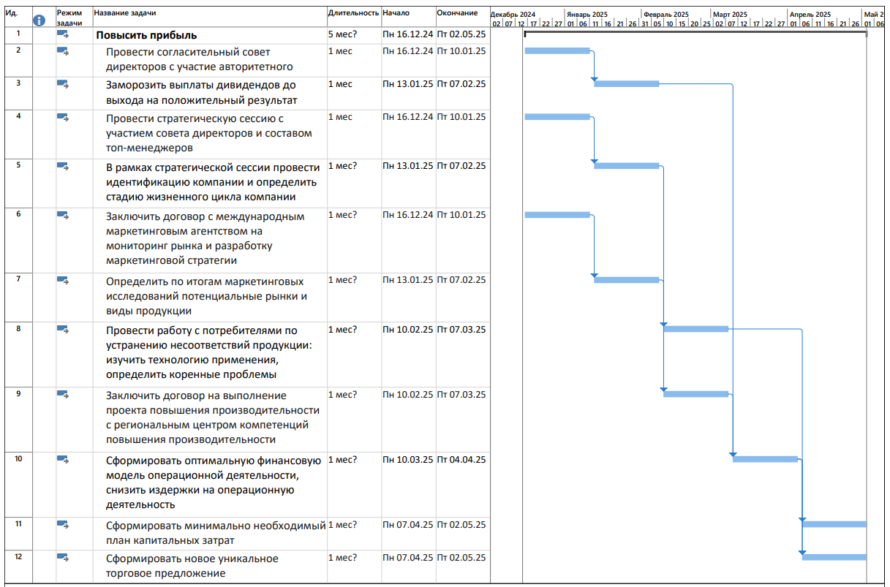
Дорожная карта

Slide 10
ДинаМИКС ©
Организационные Факторы | Тип рынка
 | Монополия | Олигополия | Конкуренция | Монопсония
Количество компаний, индекс концентрации | 81-100% | 41-80% | 11-40% | 0-10%
Тип стратегии | Ресурсная |  | Рыночная
Стратегия | Рост объемов производства | Снижение издержек | Дифферен-циация | Фокусирование
Цели | ROA | KPI | BSC | TPS
Тип продукта | Стандарт | Серия | Сервис | Услуга
Концепция бизнес-процессов | BPM | BPR/BPI | BR | XE
Оргструктура | Функцио-нальная | Линейно-Функционал | Матричная | Смешанная
Система мотивации | 100/0 | 80/20 | 20/80 | 0/100
Руководитель | P Производитель | A Администратор | E Предприниматель | I Интегратор

Slide 11
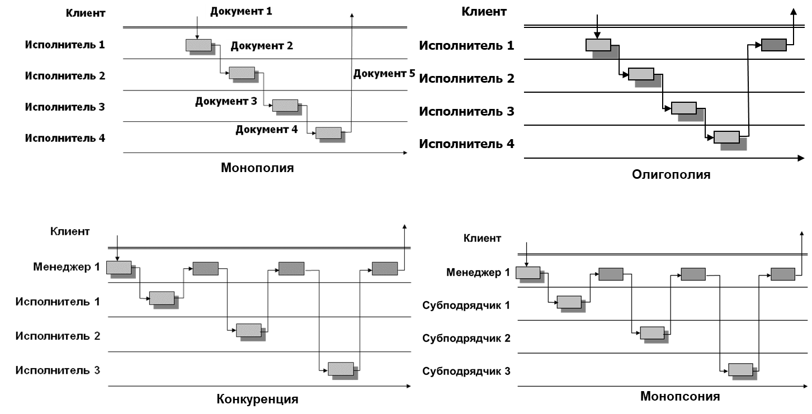
Бизнес-модели

Slide 12
Итого
Ключевая проблема – симптомы
Рост производительности – интенсив
Корневая проблема – устаревшая бизнес-модель
Корректировка бизнес-модели – экстенсив, кратный рост

Slide 13


Лариса Малышева
89226126531

